Slide 1
ROBO查詢介面－WMS需求

Slide 2
前線訪談認為最重要、急迫的ROBO後台功能
高
1
投組總覽、投資歷程與推薦
基金投組最新狀態
申贖、再平衡交易歷程
ILP基本資料查詢
通知紀錄
管理費與扣款紀錄查詢
分析客戶資產缺口，建議對應商品
2020年需求
急
急迫性
重要性
2
市場訊息與建議
市場消息與投資建議
3
預約下單與分析
客戶預約下單
客戶樣貌分析
低
緩
Notes:
客戶基金投組最新狀態(如：現值、本金、投資歷程績效、目標達成率等)
客戶申購及贖回歷程(如：扣款時間、扣款成功/失敗等)
客戶再平衡歷程(如：再平衡原因、客戶收到再平衡通知時間等)
客戶管理費查詢(如：管理費費用、管理費扣款紀錄等)
投組相關最新市場訊息(如: 中美貿易達成共識促成三大指數上漲)
推薦客戶投組商品(如:分析客戶資產缺口，提供對應商品選擇)
客戶預約下單(如: 推薦介紹客戶投組並預約下單，客戶可自行登入再確認申購)
客戶樣貌分析(如: 分析經管客戶中，適合申購智能投資客戶)

Slide 3
期望開發時程
2019 | 2020
Dec | Jan | Feb | Mar | Apr | May | Jun | Jul | Aug | Sep | Oct | Nov | Dec
1
投組最新狀態優化
需求確認
開發
上線
2
申、贖、再平衡歷程
phase1
需求確認
開發
上線
3
ILP基本資料(註1)
需求確認
開發
上線
申、贖、再平衡歷程優化(註2)、通知紀錄
4
需求確認
開發
上線
5
管理費紀錄、ILP交易紀錄優化
需求確認
開發
上線
註1：投資型保單基金部位的再平衡查詢可能需同步調整
註2：搭配平台優化時間

Slide 4
WMS需求彙整 (投組最新狀態優化)
大項 | 細項 | 欄位資訊 | 既有資訊 | 需求狀態 | 預期上線時間 |  |  |  | 實際上線
 |  |  |  |  | Q1 | Q2 | Q3 | Q4
投組最新狀態優化 Phase 1 | CRM首頁新增查詢入口 | - | - | 已完成待上線 | V
 | 各單元查詢頁籤 | - | - | 已完成待上線 | V
 | 基金投組基本資料 | 建立日期 | Y | 已完成待上線 | V
 |  | 投組名稱 | Y | 已完成待上線 | V
 |  | 投組編號 | Y | 已完成待上線 | V
 |  | 投組類型 (目標/策略) | Y | 已完成待上線 | V
 |  | 投資方式 | Y | 已完成待上線 | V
 |  | 投資標的數量 | Y | 已完成待上線 | V
 |  | 投組狀態 | Y | 已完成待上線 | V
 | 基金投組基本資料 (展開) | 投資部位本金 | Y | 已完成待上線 | V
 |  | 投資部位現值 | Y | 已完成待上線 | V
 |  | 投資歷程績效 | Y | 已完成待上線 | V
 |  | 目標金額 | Y | 已完成待上線 | V
 |  | 目標時程 | Y | 已完成待上線 | V
 |  | 扣款帳號 | Y | 已完成待上線 | V
 |  | 扣款日期 | Y | 已完成待上線 | V
 |  | 投組基金標的 | Y | 已完成待上線 | V
 |  | 投資部位本金(各基金) | Y | 已完成待上線 | V
 |  | 投資部位現值(各基金) | Y | 已完成待上線 | V
 | 基金投組【詳細】入口 | - | - | 已完成待上線 | V
投組最新狀態優化 Phase 2 | 投資總現值、總本金、 歷史現值走勢圖 | - | Y | 待提出 |  | V
 | 基金投組基本資料調整 | 基金比例 | Y | 待提出 |  | V
 |  | 基金含息報酬率 | Y | 待提出 |  | V

Slide 5
WMS需求彙整 (再平衡、申購、贖回交易歷程)
大項 | 細項 | 欄位資訊 | 既有資訊 | 需求狀態 | 預期上線時間 |  |  |  | 實際上線
 |  |  |  |  | Q1 | Q2 | Q3 | Q4
再平衡、申購、贖回 交易歷程 | 基金投組基本資料 | 投資部位本金 | Y | 待提出 |  | V
 |  | 投資部位現值 | Y | 待提出 |  | V
 |  | 投資歷程績效 | Y | 待提出 |  | V
 |  | 投資幣別 | Y | 待提出 |  | V
 |  | 投資方式 | Y | 待提出 |  | V
 |  | 每月投入金額 | Y | 待提出 |  | V
 |  | 目標金額 | Y | 待提出 |  | V
 |  | 目標到期日 | Y | 待提出 |  | V
 |  | 投組編號 | Y | 待提出 |  | V
 |  | 建立日期 | Y | 待提出 |  | V
 |  | 投組狀態 | Y | 待提出 |  | V
 |  | 扣款狀態 | Y | 待提出 |  | V
 |  | 連續扣款失敗提示 | Y | 待提出 |  | V
 |  | 推播通知 | N | 平台待開發 |  |  | V
 | 資產配置Tab | 客戶投組配置 | Y | 待提出 |  | V
 |  | 模型投組配置 | Y | 待提出 |  | V
 |  | 再平衡觸發原因說明 | Y | 待提出 |  | V
 | 投資歷程Tab | 交易日期 | Y | 待提出 |  | V
 |  | 交易類別 | Y | 待提出 |  | V
 |  | 申購金額 | Y | 待提出 |  | V
 |  | 贖回/入帳金額 | Y | 待提出 |  | V
 |  | 交易狀態提示點 | N | 平台待開發(7月交付) |  |  | V
 |  | 申購金額小計 | N | 平台待開發(7月交付) |  |  | V
 |  | 贖回金額小計 | N | 平台待開發(7月交付) |  |  | V
 |  | 配息金額小計 | N | 平台待開發(7月交付) |  |  | V
 | 投資歷程Tab>查詢紀錄 | 入口按鈕 | - | 待提出 |  | V
 |  | 交易類別 | Y | 待提出 |  | V
 |  | 交易日期 | Y | 待提出 |  | V
 |  | 基金標的 | Y | 待提出 |  | V
 |  | 單位數 | Y | 待提出 |  | V
 |  | 匯率 | Y | 待提出 |  | V
 |  | 單位淨值 | Y | 待提出 |  | V
 |  | 申購金額 | Y | 待提出 |  | V
 |  | 贖回金額 | Y | 待提出 |  | V
 |  | 原始投資金額 | Y | 待提出 |  | V
 |  | 交易狀態 | N | 平台待開發(7月交付) |  |  | V
 |  | 交易狀態進度條 | N | 平台待開發(7月交付) |  |  | V
 | 投資歷程Tab>查詢紀錄> 再平衡調整前後配置 | 交易進度條 | N | 平台待開發(7月交付) |  |  | V
 |  | 調整前投組配置 | N | 平台待開發(7月交付) |  |  | V
 |  | 調整後投組配置 | N | 平台待開發(7月交付) |  |  | V
 | ILP頁籤資訊優化 | - | N | 待提出 |  |  |  | V

Slide 6
WMS需求彙整 (ILP投組最新狀態優化)
大項 | 細項 | 欄位資訊 | 既有資訊 | 需求狀態 | 預期上線時間 |  |  |  | 實際上線
 |  |  |  |  | Q1 | Q2 | Q3 | Q4
ILP投組最新狀態優化 Phase 1 | 新增投資型保險頁面彈出顯示智能投資功能 | - | - | 待提出 |  |  | V
 | 新增ILP查詢頁籤 | - | - | 待提出 |  |  | V
 | 投資總現值、總本金、歷史現值走勢圖 | - | Y | 待提出 |  |  | V
 | 基金投組基本資料 | 基金比例 | Y | 待提出 |  |  | V
 |  | 投組類型(投資型保險) | N | 待提出 |  |  | V
 |  | 投資方式(躉繳/分期繳) | N | 待提出 |  |  | V
 |  | 投資標的數量 | Y | 待提出 |  |  | V
 |  | 投組狀態 | Y | 待提出 |  |  | V
 |  | 投組編號 | Y | 待提出 |  |  | V
 | 基金投組基本資料 (展開) | 總保費投資報酬率 | N | 待提出 |  |  | V
 |  | 總投資報酬率 | N | 待提出 |  |  | V
 |  | 移除投資歷程績效 | Y | 待提出 |  |  | V
 |  | 投資部位本金 | Y | 待提出 |  |  | V
 |  | 投資部位現值 | Y | 待提出 |  |  | V
 |  | 目標金額 | Y | 待提出 |  |  | V
 |  | 目標時程 | Y | 待提出 |  |  | V
 |  | 投組基金標的 | Y | 待提出 |  |  | V
 |  | 投資部位本金(各基金) | Y | 待提出 |  |  | V
 |  | 投資部位現值(各基金) | Y | 待提出 |  |  | V
 | 基金投組【詳細】入口 | - | - | 待提出 |  |  | V
 | 投資總現值、總本金、歷史現值走勢圖 | - | Y | 待提出 |  |  | V
 | 基金投組基本資料調整 | 基金比例 | Y | 待提出 |  |  | V
 |  | 基金含息報酬率 | Y | 待提出 |  |  | V

Slide 7
WMS需求彙整 (通知紀錄、管理費、客戶管理紀錄)
大項 | 細項 | 欄位資訊 | 既有資訊 | 需求狀態 | 預期上線時間 |  |  |  | 實際上線
 |  |  |  |  | Q1 | Q2 | Q3 | Q4
通知紀錄 | 通知紀錄Tab | 發送時間 | Y | 待提出 |  |  | V
 |  | 通知方式 | Y | 待提出 |  |  | V
 |  | 通知類別 | Y | 待提出 |  |  | V
 |  | 主旨 | Y | 待提出 |  |  | V
 |  | 郵件地址 | Y | 待提出 |  |  | V
管理費紀錄 | 管理費分頁 | 待規劃 |  |  |  |  |  | V
客戶管理紀錄 | 管理紀錄Tab | 交易日期 | N | 平台待開發 |  |  |  | V
 |  | 異動項目 | N | 平台待開發 |  |  |  | V
 |  | 異動前資訊 | N | 平台待開發 |  |  |  | V
 |  | 異動後資訊 | N | 平台待開發 |  |  |  | V

Slide 8
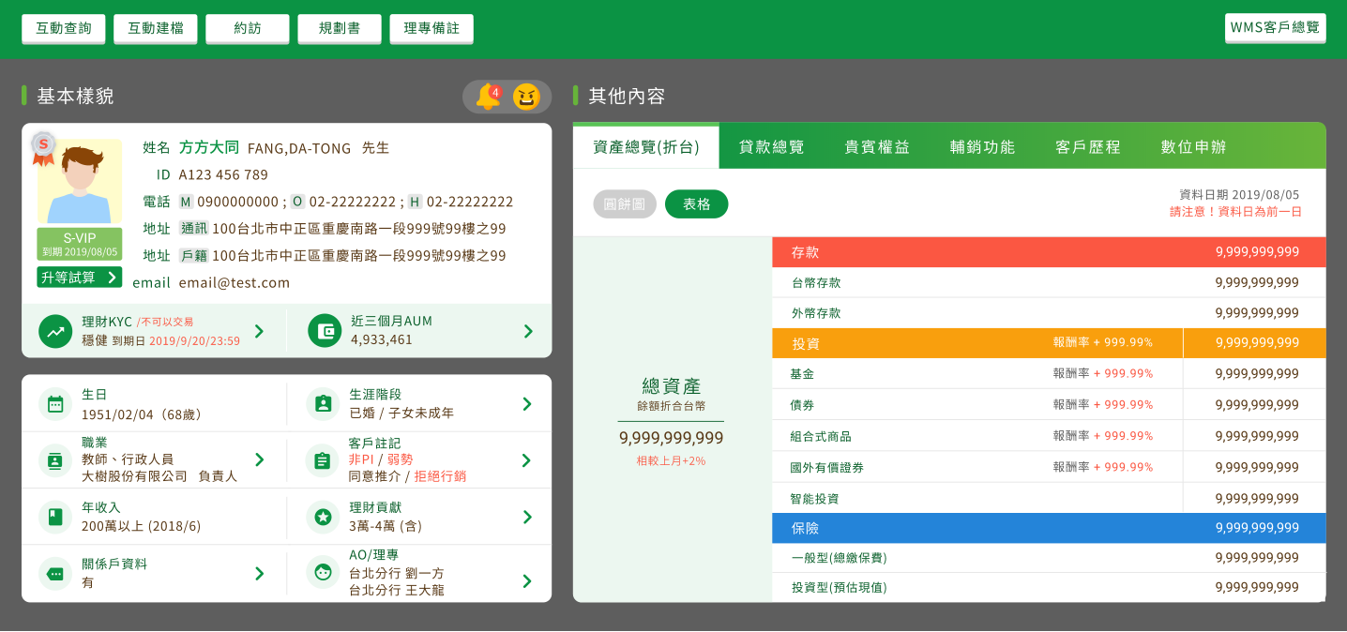
CRM入口

Slide 9
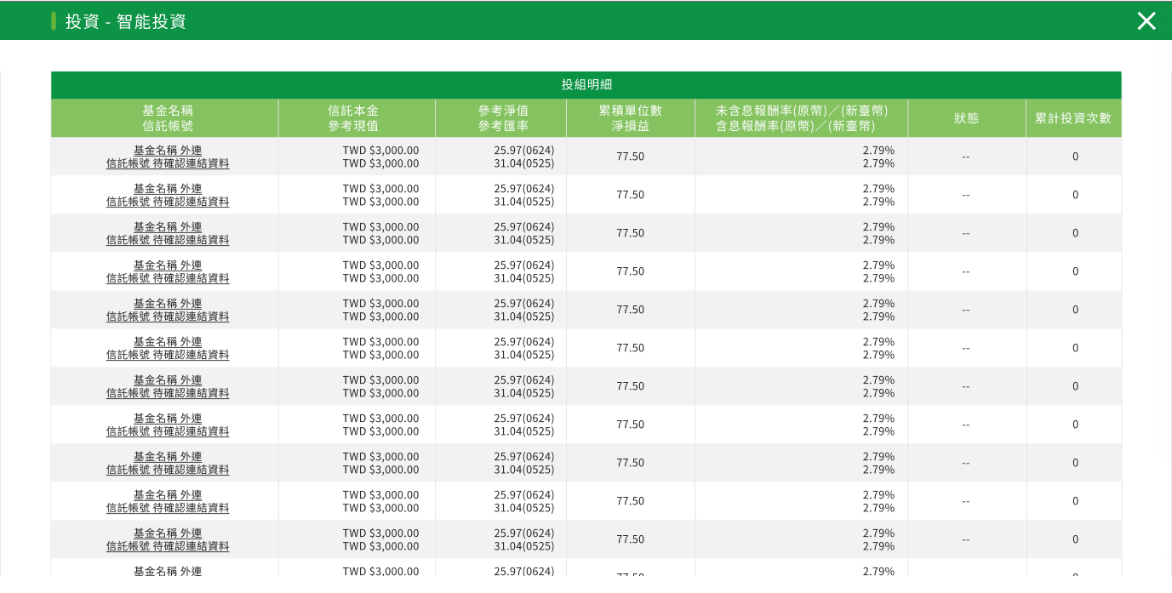
投組最新狀態優化phase 1 (需求已完成，待上線)
基金投組
管理費
個人資料
*尚未有「管理費」、「個人資料」，選單先隱藏
建立日期
2019/01/31 - 2019/12/31
投組狀態
全部
投組名稱
 | 建立日期 | 投組名稱 | 投組編號 | 投組類型 | 投資方式 | 投資標的 | 投組狀態 | 操作
－ | 2018/10/10 | 希望不要賠 | Travel.1D6166DC46F | 目標 | 每月 TWD 5,000 | 7 支基金 | 需再平衡
＋ | 2018/10/10 | 全球fund手中 | 2P4l2g1aMurEf2Pc | 專家策略 | 每月 TWD 5,000 | 7 支基金 | 處理中
＋ | 2018/10/10 | 亞洲佈局通 | 2P4l2g1aMurEf2Pc | 專家策略 | 每月 TWD 5,000 | 7 支基金 | 投資中
＋ | 2018/10/10 | 趨勢獨角獸 | 2P4l2g1aMurEf2Pc | 專家策略 | 每月 USD 200 | 7 支基金 | 投資中
＋ | 2018/10/10 | 月領雙薪流 | 2P4l2g1aMurEf2Pc | 專家策略 | 單筆 | 3 支基金 | 投組失效
詳細
投資設定
基金投組
投資表現
投資部位本金
TWD 24,908
投資部位現值
TWD 26,612
投資歷程績效
2.1%
基金標的
投資部位本金
投資部位現值
目標金額
TWD 1,200,000
目標時程
2029/12/31
施羅德環球-歐元企業債券(美元避險)A-累積
MFS全盛美國政府債券基金 A1(美元)
聯博美國成長基金-美元
MFS全盛歐洲研究基金A1-美元
瑞銀(盧森堡)美元高收益債券基金(美元)(不配息)
施羅德環球-歐元企業債券(美元避險)A-累積
MFS全盛美國政府債券基金 A1(美元)
聯博美國成長基金-美元
TWD 1,990
TWD 1,240
TWD 290
TWD 290
TWD 290
TWD 290
TWD 290
TWD 290
TWD 1,990
TWD 1,240
TWD 290
TWD 290
TWD 290
TWD 290
TWD 290
TWD 290
扣款帳號
007506140182
扣款日期
每月20號
詳細
詳細
詳細
詳細

Slide 10
【Q2需求】投組最新狀態優化phase2

Slide 11
投組最新狀態優化phase2：新增投資總現值、總本金
說明
Q2需求
新增「投資總現直」、「投資總本金」及「顯示歷史現值圖」按鈕
１
投資總現值
TWD 1,500,000
投資總本金
TWD 1,200,000
顯示歷史現值圖
建立日期
2019/01/31 - 2019/12/31
投組狀態
全部
投組名稱
 | 建立日期 | 投組名稱 | 投組編號 | 投組類型 | 投資方式 | 投資標的 | 投組狀態 | 操作
－ | 2018/10/10 | 希望不要賠 | Travel.1D6166DC46F | 目標 | 每月 TWD 5,000 | 7 支基金 | 需再平衡
＋ | 2018/10/10 | 全球fund手中 | 2P4l2g1aMurEf2Pc | 專家策略 | 每月 TWD 5,000 | 7 支基金 | 處理中
＋ | 2018/10/10 | 亞洲佈局通 | 2P4l2g1aMurEf2Pc | 專家策略 | 每月 TWD 5,000 | 7 支基金 | 投資中
＋ | 2018/10/10 | 趨勢獨角獸 | 2P4l2g1aMurEf2Pc | 專家策略 | 每月 USD 200 | 7 支基金 | 投資中
＋ | 2018/10/10 | 月領雙薪流 | 2P4l2g1aMurEf2Pc | 專家策略 | 單筆 | 3 支基金 | 投組失效
詳細
投資設定
基金投組
投資表現
投資部位本金
TWD 24,908
投資部位現值
TWD 26,612
投資歷程績效
2.1%
基金標的
基金比例
基金含息報酬率
目標金額
TWD 1,200,000
目標時程
2029/12/31
施羅德環球-歐元企業債券(美元避險)A-累積
MFS全盛美國政府債券基金 A1(美元)
聯博美國成長基金-美元
MFS全盛歐洲研究基金A1-美元
瑞銀(盧森堡)美元高收益債券基金(美元)(不配息)
施羅德環球-歐元企業債券(美元避險)A-累積
MFS全盛美國政府債券基金 A1(美元)
聯博美國成長基金-美元
0.5%
2.3%
-0.1%
5.0%
1.0%
-2.5%
0%
1.3%
20%
20%
15%
15%
10%
10%
5%
5%
扣款帳號
007506140182
扣款日期
每月20號
詳細
詳細
詳細
詳細

Slide 12
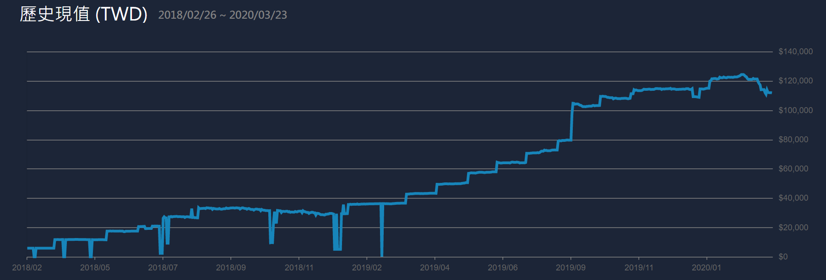
投組最新狀態優化phase2：歷史現值圖、調整基本資料內容
說明
Q2需求
2. 點選「顯示歷史現值圖」，下方展開歷史現值走勢圖，此時案紐文字為「顯示歷史現值圖」。再次點選收合下方走勢圖。
3. 調整為顯示基金比例、基金含息報酬率。
投資總現值
TWD 1,500,000
投資總本金
TWD 1,200,000
２
隱藏歷史現值圖
建立日期
2019/01/31 - 2019/12/31
投組狀態
全部
投組名稱
 | 建立日期 | 投組名稱 | 投組編號 | 投組類型 | 投資方式 | 投資標的 | 投組狀態 | 操作
－ | 2018/10/10 | 希望不要賠 | Travel.1D6166DC46F | 目標 | 每月 TWD 5,000 | 7 支基金 | 需再平衡
＋ | 2018/10/10 | 全球fund手中 | 2P4l2g1aMurEf2Pc | 專家策略 | 每月 TWD 5,000 | 7 支基金 | 處理中
＋ | 2018/10/10 | 亞洲佈局通 | 2P4l2g1aMurEf2Pc | 專家策略 | 每月 TWD 5,000 | 7 支基金 | 投資中
＋ | 2018/10/10 | 趨勢獨角獸 | 2P4l2g1aMurEf2Pc | 專家策略 | 每月 USD 200 | 7 支基金 | 投資中
＋ | 2018/10/10 | 月領雙薪流 | 2P4l2g1aMurEf2Pc | 專家策略 | 單筆 | 3 支基金 | 投組失效
詳細
投資設定
基金投組
投資表現
投資部位本金
TWD 24,908
投資部位現值
TWD 26,612
投資歷程績效
2.1%
基金標的
基金比例
基金含息報酬率
目標金額
TWD 1,200,000
目標時程
2029/12/31
施羅德環球-歐元企業債券(美元避險)A-累積
MFS全盛美國政府債券基金 A1(美元)
聯博美國成長基金-美元
MFS全盛歐洲研究基金A1-美元
瑞銀(盧森堡)美元高收益債券基金(美元)(不配息)
施羅德環球-歐元企業債券(美元避險)A-累積
MFS全盛美國政府債券基金 A1(美元)
聯博美國成長基金-美元
0.5%
2.3%
-0.1%
5.0%
1.0%
-2.5%
0%
1.3%
20%
20%
15%
15%
10%
10%
5%
5%
扣款帳號
007506140182
扣款日期
每月20號
詳細
詳細
詳細
詳細

Slide 13
【Q2需求】再平衡、申購、贖回交易歷程
(於Appendix列出完整交易歷程需求)

Slide 14


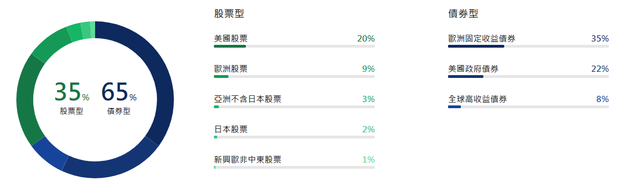
資產配置 (智能投資>>詳細>>資產配置)
說明
1. 投組基本資料：
連續2次以上扣款失敗，投組名稱旁顯示「連續扣款失」；如為目標式投資且表現低於預期，投組名稱旁顯示「表現低於預期」
投資幣別：台幣/美元
投資方式：每月投入/單筆
每月投入金額：如為單筆則無此欄位
目標金額、目標到期日：如投組類型為「策略」，無此欄位
扣款狀態：正常扣款/暫停扣款，如投資方式為單筆，無此欄位
2. 資產配置TAB
(1)顯示客戶當前投組配置，以及模型投組配置(包含餅圖及資產分類配置比例)
(2)當投組狀態為可再平衡、需調整、不適合投入時，顯示「觸發原因：xxxxxxx」
可再平衡：偏離原始比例
需調整：資產類別改變、標的改變、投資策略下架
不適合投入：風險屬性改變
Q2需求
投資總現值
TWD 1,500,000
投資總本金
TWD 1,200,000
顯示歷史現值圖
１
希望不要賠
投資部位本金 TWD 24,908
投資部位現值 TWD 26,612
投資歷程績效 2.1%
投資幣別 台幣
投資方式 每月投入
每月投入金額 TWD 5,000
目標金額 TWD 1,200,000
目標到期日 2029/12/31
投組編號
Travel.1D6166DC46F
建立日期 2019/05/31
投組狀態 可再平衡
扣款狀態 正常扣款
連續扣款失敗
２
投資歷程
資產配置
客戶投組配置
觸發原因：偏離原始比例
模型投組配置

Slide 15
再平衡歷程 (智能投資>>詳細>>投資歷程)
說明
3. 交易日期預設為近半年，理專可自行調整查詢起迄日，起日最早日期為2018/01/01
4. 交易類別為下拉選單：全部(預設)/申購/贖回/再平衡調整/除權/配息
5. 點選「查詢紀錄」至下一頁面
Q2需求
投資總現值
TWD 1,500,000
投資總本金
TWD 1,200,000
顯示歷史現值圖
希望不要賠
投資本金 TWD 24,908
投資現值 TWD 26,612
投資歷程績效 2.1%
投資幣別 台幣
投資方式 每月投入
每月投入金額 TWD 5,000
目標金額 TWD 1,200,000
目標到期日 2029/12/31
投組編號
Travel.1D6166DC46F
建立日期 2019/05/31
投組狀態 可再平衡
扣款狀態 正常扣款
資產配置
投資歷程
3
交易日期
2019/01/31 - 2019/12/31
4
交易類別
全部
▽
 | 交易類別 | 交易日期 | 申購金額 | 贖回/入帳金額 | 操作
 | 贖回 | 2019/10/31 | - | TWD 4,989
 | 申購 | 2019/09/15 | TWD 5,000 | -
 | 再平衡調整 | 2019/08/25 | TWD 6,413 | TWD 6,464
 | 申購 | 2019/08/15 | TWD 5,000 | -
 | 再平衡調整 | 2019/07/20 | - | -
查詢紀錄
查詢紀錄
5
查詢紀錄
查詢紀錄
查詢紀錄

Slide 16
再平衡歷程 (智能投資>>詳細>>投資歷程>>查詢紀錄-【再平衡】)
說明
6. 單位淨值幣別，依基金淨值計價幣別顯示 (USD)或(TWD)
7-1~7-3：依客戶信託幣別顯示(USD)或(TWD)
Q2需求
投資總現值
TWD 1,500,000
投資總本金
TWD 1,200,000
顯示歷史現值圖
希望不要賠
投資本金 TWD 24,908
投資現值 TWD 26,612
投資歷程績效 2.1%
投資幣別 台幣
投資方式 每月投入
每月投入金額 TWD 5,000
目標金額 TWD 1,200,000
目標到期日 2029/12/31
投組編號
Travel.1D6166DC46F
建立日期 2019/05/31
投組狀態 可再平衡
扣款狀態 正常扣款
資產配置
投資歷程
交易類別 再平衡調整 交易日期 2019/10/31
← 返回上層
交易類別 申購 交易日期 2019/10/31
7-1
基金標的 | 單位數 | 匯率 | 單位淨值(USD) | 申購金額(TWD)
MFS全盛美國政府債券基金 A1(美元) | 0.620 | 31.2300 | 180.65 | 4,989
MFS全盛美國政府債券基金 A1(美元) | - | - | - | -
６
交易類別 贖回 交易日期 2019/10/31
7-2
7-3
基金標的 | 單位數 | 匯率 | 單位淨值(USD) | 贖回金額 (TWD) | 原始投資金額(TWD)
MFS全盛美國政府債券基金 A1(美元) | 0.620 | 31.2300 | 180.65 | 4,989 | 4,989
MFS全盛美國政府債券基金 A1(美元) | 0.131 | 31.2300 | 180.65 | 1,261 | 1,261
MFS全盛美國政府債券基金 A1(美元) | 0.620 | 31.2300 | 180.65 | 1,261 | 1,261

Slide 17
申購歷程 (智能投資>>詳細>>投資歷程)
說明
8. 點選申購「查詢紀錄」進入下頁
Q2需求
投資總現值
TWD 1,500,000
投資總本金
TWD 1,200,000
顯示歷史現值圖
希望不要賠
投資本金 TWD 24,908
投資現值 TWD 26,612
投資歷程績效 2.1%
投資幣別 台幣
投資方式 每月投入
每月投入金額 TWD 5,000
目標金額 TWD 1,200,000
目標到期日 2029/12/31
投組編號
Travel.1D6166DC46F
建立日期 2019/05/31
投組狀態 可再平衡
扣款狀態 正常扣款
資產配置
投資歷程
交易日期
2019/01/31 - 2019/12/31
交易類別
全部
▽
 | 交易類別 | 交易日期 | 申購金額 | 贖回/入帳金額 | 操作
 | 贖回 | 2019/10/31 | - | TWD 4,989
 | 申購 | 2019/09/15 | TWD 5,000 | -
 | 再平衡調整 | 2019/08/25 | TWD 6,413 | TWD 6,464
 | 申購 | 2019/08/15 | TWD 5,000 | -
 | 再平衡調整 | 2019/07/20 | - | -
查詢紀錄
8
查詢紀錄
查詢紀錄
查詢紀錄
查詢紀錄

Slide 18
申購歷程 (智能投資>>詳細>>投資歷程>>查詢紀錄-【申購】)
說明
Q2需求
投資總現值
TWD 1,500,000
投資總本金
TWD 1,200,000
顯示歷史現值圖
希望不要賠
投資本金 TWD 24,908
投資現值 TWD 26,612
投資歷程績效 2.1%
投資幣別 台幣
投資方式 每月投入
每月投入金額 TWD 5,000
目標金額 TWD 1,200,000
目標到期日 2029/12/31
投組編號
Travel.1D6166DC46F
建立日期 2019/05/31
投組狀態 可再平衡
扣款狀態 正常扣款
資產配置
投資歷程
交易類別 申購 交易日期 2019/08/15
← 返回上層
基金標的 | 單位數 | 匯率 | 單位淨值(USD) | 申購金額(TWD)
MFS全盛美國政府債券基金 A1(美元) | 0.620 | 31.2300 | 180.65 | 4,989
MFS全盛美國政府債券基金 A1(美元) | 0.620 | 31.2300 | 180.65 | 4,989
MFS全盛美國政府債券基金 A1(美元) | 0.620 | 31.2300 | 180.65 | 4,989

Slide 19
贖回歷程 (智能投資>>詳細>>投資歷程)
說明
9. 點選贖回「查詢紀錄」進入下頁
Q2需求
投資總現值
TWD 1,500,000
投資總本金
TWD 1,200,000
顯示歷史現值圖
希望不要賠
投資本金 TWD 24,908
投資現值 TWD 26,612
投資歷程績效 2.1%
投資幣別 台幣
投資方式 每月投入
每月投入金額 TWD 5,000
目標金額 TWD 1,200,000
目標到期日 2029/12/31
投組編號
Travel.1D6166DC46F
建立日期 2019/05/31
投組狀態 可再平衡
扣款狀態 正常扣款
資產配置
投資歷程
交易日期
2019/01/31 - 2019/12/31
交易類別
全部
▽
 | 交易類別 | 交易日期 | 申購金額 | 贖回/入帳金額 | 操作
 | 贖回 | 2019/10/31 | - | TWD 4,989
 | 申購 | 2019/09/15 | TWD 5,000 | -
 | 再平衡調整 | 2019/08/25 | TWD 6,413 | TWD 6,464
 | 申購 | 2019/08/15 | TWD 5,000 | -
 | 再平衡調整 | 2019/07/20 | - | -
9
查詢紀錄
查詢紀錄
查詢紀錄
查詢紀錄
查詢紀錄

Slide 20
贖回歷程 (智能投資>>詳細>>投資歷程>>查詢紀錄-【贖回】)
說明
Q2需求
投資總現值
TWD 1,500,000
投資總本金
TWD 1,200,000
顯示歷史現值圖
希望不要賠
投資本金 TWD 24,908
投資現值 TWD 26,612
投資歷程績效 2.1%
投資幣別 台幣
投資方式 每月投入
每月投入金額 TWD 5,000
目標金額 TWD 1,200,000
目標到期日 2029/12/31
投組編號
Travel.1D6166DC46F
建立日期 2019/05/31
投組狀態 可再平衡
扣款狀態 正常扣款
資產配置
投資歷程
交易類別 贖回 交易日期 2019/10/31
← 返回上層
基金標的 | 單位數 | 匯率 | 單位淨值(USD) | 贖回金額(TWD) | 原始投資金額(TWD)
MFS全盛美國政府債券基金 A1(美元) | 0.620 | 31.2300 | 180.65 | 4,989 | 5,000
MFS全盛美國政府債券基金 A1(美元) | 0.620 | 31.2300 | 180.65 | 4,989 | 5,000
MFS全盛美國政府債券基金 A1(美元) | 0.620 | 31.2300 | 180.65 | 4,989 | 5,000

Slide 21
【Q3需求】智能投資保險資訊查詢功能

Slide 22
CRM入口- 新增智能投資保險資訊於智能投資內(不含淨值)
總資產扣除ROBO ILP
(含智能投資保險)

Slide 23
智能投資投資型保單投組狀態(投資>>智能投資>>投資型保單)
說明
1.新增投資型保單標籤
2-1.原智能投資管理頁面僅顯示投資歷程績效，於智能投資保險內改為顯示
-總投資報酬率
-總保費投資報酬率
兩個項目
2-2. 顯示各基金的配置比例
投資總現值
TWD 1,500,000
投資總本金
TWD 1,200,000
顯示歷史現值圖
1
基金投組
投資型保單
建立日期
2019/01/31 - 2019/12/31
投組狀態
全部
投組名稱
 | 建立日期 | 投組名稱 | 投組編號 | 投組類型 | 投資方式 | 投資標的 | 投組狀態 | 操作
－ | 2018/10/10 | 智能投資保險 | Travel.1D6166DC46F | 目標 | 躉繳 | 7 支基金 | 需再平衡
2
詳細
投資設定
基金投組
投資表現
投資部位本金
TWD 24,908
投資部位現值
TWD 26,612
總投資報酬率
2.1%
總保費投資報酬率
1.8%
基金標的
配置比例
目標金額
TWD 1,200,000
目標時程
2029/12/31
施羅德環球-歐元企業債券(美元避險)A-累積
MFS全盛美國政府債券基金 A1(美元)
聯博美國成長基金-美元
MFS全盛歐洲研究基金A1-美元
瑞銀(盧森堡)美元高收益債券基金(美元)(不配息)
施羅德環球-歐元企業債券(美元避險)A-累積
MFS全盛美國政府債券基金 A1(美元)
聯博美國成長基金-美元
33%
12%
10%
10%
10%
10%
7%
8%
扣款帳號
--
下次扣款日期
--

Slide 24
智能投資總部位含投資型保單
投資總現值
TWD 1,500,000
投資總本金
TWD 1,200,000
隱藏歷史現值圖
基金投組
投資型保單
建立日期
2019/01/31 - 2019/12/31
投組狀態
全部
投組名稱
 | 建立日期 | 投組名稱 | 投組編號 | 投組類型 | 投資方式 | 投資標的 | 投組狀態 | 操作
－ | 2018/10/10 | 智能投資保險 | Travel.1D6166DC46F | 目標 | 躉繳 | 7 支基金 | 需再平衡
詳細
詳細
投資設定
基金投組
投資表現
基金投組
配置比例
投資設定
投資表現
基金標的
投資部位本金
TWD 24,908
投資部位現值
TWD 26,612
總投資報酬率
2.1%
總保費投資報酬率
1.8%
目標金額
TWD 1,200,000
目標時程
2029/12/31
基金標的
投資部位本金
投資部位現值
含息報酬率
33%
12%
10%
10%
10%
10%
7%
8%
投資部位本金
TWD 24,908
投資部位現值
TWD 26,612
投資歷程績效
2.1%
施羅德環球-歐元企業債券(美元避險)A-累積
MFS全盛美國政府債券基金 A1(美元)
聯博美國成長基金-美元
MFS全盛歐洲研究基金A1-美元
瑞銀(盧森堡)美元高收益債券基金(美元)(不配息)
施羅德環球-歐元企業債券(美元避險)A-累積
MFS全盛美國政府債券基金 A1(美元)
聯博美國成長基金-美元
目標金額
TWD 1,200,000
目標時程
2029/12/31
施羅德環球-歐元企業債券(美元避險)A-累積
MFS全盛美國政府債券基金 A1(美元)
聯博美國成長基金-美元
MFS全盛歐洲研究基金A1-美元
瑞銀(盧森堡)美元高收益債券基金(美元)(不配息)
施羅德環球-歐元企業債券(美元避險)A-累積
MFS全盛美國政府債券基金 A1(美元)
聯博美國成長基金-美元
TWD 1,990
TWD 1,240
TWD 290
TWD 290
TWD 290
TWD 290
TWD 290
TWD 290
TWD 1,990
TWD 1,240
TWD 290
TWD 290
TWD 290
TWD 290
TWD 290
TWD 290
2.0%
1.0%
0.5%
0.8%
-0.1%
2.3%
0%
0%
扣款帳號
--
下次扣款日期
--
扣款帳號
007506140182
扣款日期
每月20號

Slide 25
CRM入口- 新增智能投資保險資訊於智能投資內(不含淨值)
總資產扣除ROBO ILP
(含智能投資保險)

Slide 26
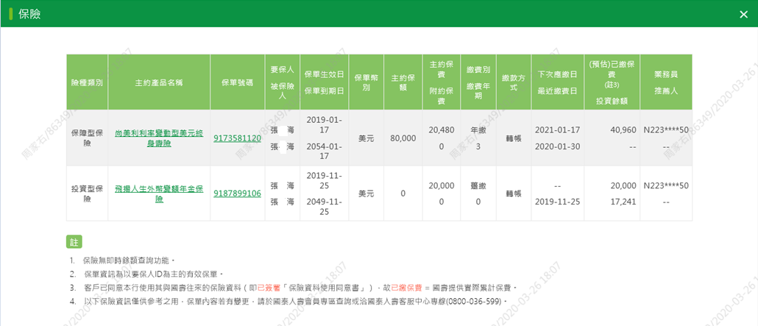
投資型保險頁面 (保險>>投資型)
說明
客戶承保後智能投資保險會顯示於投資型保險頁面
１
投資型保險 | 智能投資保險 | 999999999 | 方大同 方小同 | 2020-09-10 2040-09-10 | 台幣 | 100,000 | 80,000 | 躉繳 0 | 匯款 | -- 2020-09-10 | 50,000 50,000 | N223****50

Slide 27
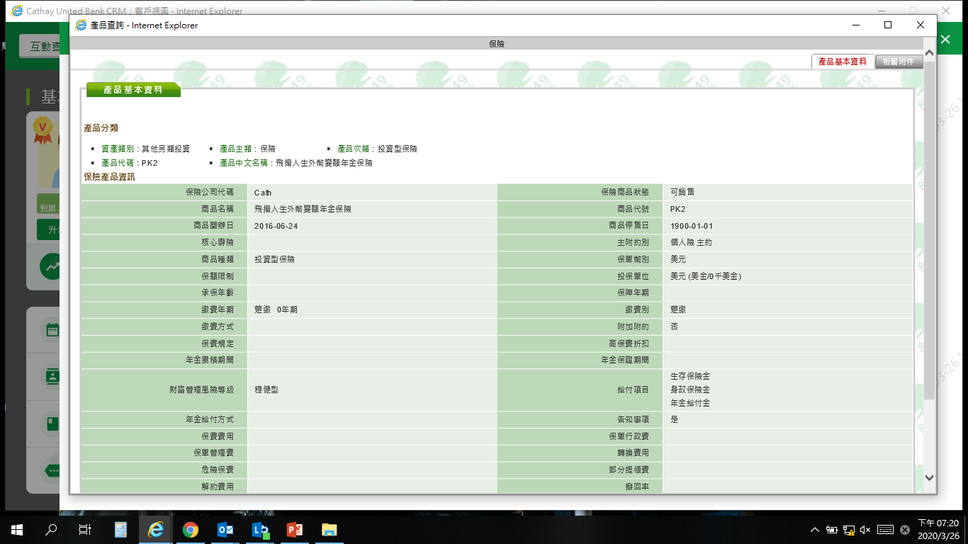
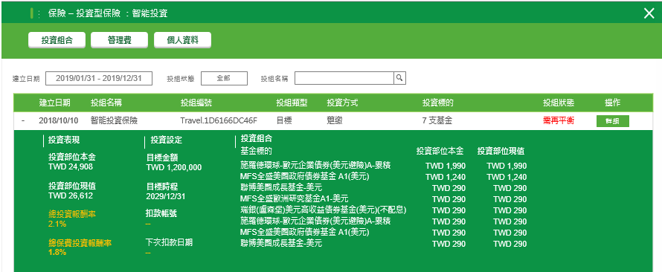

投資型商品頁面 (保險>>投資型商品>>主約產品名稱>>有ROBO服務商品)
說明
2-2. 點選有ROBO服務的投資型保險產品名稱，彈出視窗連結至智能投資投組管理頁面
2-2
基金投組
投資型保單
配置比例
33%
12%
10%
10%
10%
10%
7%
8%

Slide 28
【Q3需求】通知紀錄

Slide 29
通知紀錄 (智能投資>>詳細>>通知紀錄)
說明
1. 發送時間預設為近半年，理專可自行調整查詢起迄日，起日最早日期為2018/01/01
2. 通知方式：電子郵件、MMB推播、簡訊
3. 通知類別：申購(投組扣款失敗通知、投組連續扣款失敗通知)，再平衡、投資報告
投資總現值
TWD 1,500,000
投資總本金
TWD 1,200,000
顯示歷史現值圖
基金投組
投資型保單
管理費
個人資料
希望不要賠
投資本金 TWD 24,908
投資現值 TWD 26,612
投資歷程績效 2.1%
投資幣別 台幣
投資方式 每月投入
每月投入金額 TWD 5,000
目標金額 TWD 1,200,000
目標到期日 2029/12/31
投組編號
Travel.1D6166DC46F
建立日期 2019/05/31
投組狀態 可再平衡
扣款狀態 正常扣款
資產配置
投資歷程
通知紀錄
1
2
3
發送時間
2019/01/31 - 2019/12/31
通知方式
通知類別
發送時間 | 通知方式 | 通知類別 | 主旨 | 郵件地址
2019/10/31 10:01 | 電子郵件 | 再平衡 | 【國泰智能投資】你的投資風險屬性改變，需調整配置 | am****@ca****bk.com.tw
2019/10/31 10:01 | 電子郵件 | 再平衡 | 【國泰智能投資】你的投資風險屬性改變，需調整配置 | am****@ca****bk.com.tw
2019/10/31 10:01 | 電子郵件 | 再平衡 | 【國泰智能投資】你的投資風險屬性改變，需調整配置 | am****@ca****bk.com.tw
2019/10/31 10:01 | MMB推播 | 再平衡 | 【國泰智能投資】需調整基金標的 | -
2019/10/31 10:01 | 電子郵件 | 投資報告 | 【國泰智能投資】投資季報：2019第1季 | am****@ca****bk.com.tw

Slide 30
【Q4需求】管理費紀錄
介面待規劃
明年預計恢復收取管理費，期望今年底上線

Slide 31
【Q4需求】ILP頁籤資訊優化
介面待規劃
配合ILP內容，微調欄位資訊呈現

Slide 32
【Q4需求】客戶管理紀錄
待平台開發

Slide 33
客戶管理紀錄 (智能投資>>詳細>>管理紀錄)
說明
1. 交易時間預設為近半年，理專可自行調整查詢起迄日，起日最早日期為2018/01/01
2. 異動項目: 全部(預設)/每月投入金額/扣款日期/扣款帳號/扣款狀態/投資目標
3. 異動項目內容:
扣款日期: 每月{N}號
扣款狀態: 每月扣款/暫停扣款
每月投入金額: 幣別+金額 ex. USD 5,000 / TWD 10,000
投資目標:
目標金額: 幣別+金額
目標到期日: YYYY/MM/DD
投資總現值
TWD 1,500,000
投資總本金
TWD 1,200,000
顯示歷史現值圖
基金投組
投資型保單
管理費
個人資料
希望不要賠
投資本金 TWD 24,908
投資現值 TWD 26,612
投資歷程績效 2.1%
投資幣別 台幣
投資方式 每月投入
每月投入金額 TWD 5,000
目標金額 TWD 1,200,000
目標到期日 2029/12/31
投組編號
Travel.1D6166DC46F
建立日期 2019/05/31
投組狀態 可再平衡
扣款狀態 正常扣款
投資歷程
管理紀錄
資產配置
投資歷程
通知紀錄
1
2
交易日期
2019/01/31 - 2019/12/31
異動項目
全部
▽
異動項目 | 交易日期 | 異動前 | 異動後
扣款日期 | 2019/10/31 | 每月1號 | 每月15號
扣款帳號 | 2019/09/15 | 001087011123 | 001087011259
扣款狀態 | 2019/08/25 | 每月扣款 | 暫停扣款
每月投入金額 | 2019/08/15 | USD 100 | USD500
投資目標 | 2019/07/20 | 目標金額: TWD1,150,000 目標到期日: 2029/10/30 | 目標金額: TWD1,200,000 目標到期日: 2039/12/31
3

Slide 34
【Q2-Q3完整需求】再平衡、申購、贖回交易歷程
Appendix

Slide 35
資產配置 (智能投資>>詳細>>資產配置)
說明
1. 投組基本資料：
連續2次以上扣款失敗，投組名稱旁顯示「連續扣款失」；如為目標式投資且表現低於預期，投組名稱旁顯示「表現低於預期」
投資幣別：台幣/美元
投資方式：每月投入/單筆
每月投入金額：如為單筆則無此欄位
目標金額、目標到期日：如投組類型為「策略」，無此欄位
扣款狀態：正常扣款/暫停扣款，如投資方式為單筆，無此欄位
推播通知：開啟/關閉
2. 當頭組狀態為可再平衡、需調整、不適合投入時，顯示「觸發原因：xxxxxxx」
可再平衡：偏離原始比例
需調整：資產類別改變、標的改變、投資策略下架
不適合投入：風險屬性改變
完整需求
投資總現值
TWD 1,500,000
投資總本金
TWD 1,200,000
顯示歷史現值圖
基金投組
投資型保單
管理費
個人資料
１
希望不要賠
投資部位本金 TWD 24,908
投資部位現值 TWD 26,612
投資歷程績效 2.1%
投資幣別 台幣
投資方式 每月投入
每月投入金額 TWD 5,000
目標金額 TWD 1,200,000
目標到期日 2029/12/31
投組編號
Travel.1D6166DC46F
建立日期 2019/05/31
投組狀態 可再平衡
扣款狀態 正常扣款
推播通知 開啟
連續扣款失敗
資產配置
投資歷程
通知紀錄
管理紀錄
２
客戶投組配置
觸發原因：偏離原始比例
模型投組配置

Slide 36
再平衡歷程 (智能投資>>詳細>>投資歷程)
說明
3. 交易日期預設為近半年，理專可自行調整查詢起迄日，起日最早日期為2018/01/01
4. 交易類別為下拉選單：全部(預設)/申購/贖回/再平衡調整/除權/配息
5. 點選「查詢紀錄」至下一頁面
【預留需求欄位】
1. 金額小計
扣款金額小計: 加總篩選結果下的所有扣款金額
入帳金額小計：加總篩選結果下的所有入帳金額
2. 狀態標示點：若該筆交易還在處理階段時，顯示處理中樣式(綠色)；已完成所有狀態，顯示已完成的樣式(灰色)
完整需求
投資總現值
TWD 1,500,000
投資總本金
TWD 1,200,000
顯示歷史現值圖
基金投組
投資型保單
管理費
個人資料
希望不要賠
投資本金 TWD 24,908
投資現值 TWD 26,612
投資歷程績效 2.1%
投資幣別 台幣
投資方式 每月投入
每月投入金額 TWD 5,000
目標金額 TWD 1,200,000
目標到期日 2029/12/31
投組編號
Travel.1D6166DC46F
建立日期 2019/05/31
投組狀態 可再平衡
扣款狀態 正常扣款
推播通知 開啟
資產配置
投資歷程
通知紀錄
管理紀錄
3
交易日期
2019/01/31 - 2019/12/31
4
交易類別
全部
▽
1
申購金額小計：TWD 2,000,000
贖回金額小計：TWD 2,000,000
配息金額小計：TWD50,000
 | 交易類別 | 交易日期 | 申購金額 | 贖回/入帳金額 | 操作
 | 贖回 | 2019/10/31 | - | TWD 4,989
 | 申購 | 2019/09/15 | TWD 5,000 | -
 | 再平衡調整 | 2019/08/25 | TWD 6,413 | TWD 6,464
 | 申購 | 2019/08/15 | TWD 5,000 | -
 | 再平衡調整 | 2019/07/20 | - | -
2
查詢紀錄
查詢紀錄
5
查詢紀錄
查詢紀錄
查詢紀錄

Slide 37

再平衡歷程 (智能投資>>詳細>>投資歷程>>【再平衡】查詢紀錄)
說明
6. 單位淨值幣別，依基金淨值計價幣別顯示 (USD)或(TWD)
7-1~7-3：依信託幣別顯示(USD)或(TWD)
【預留需求欄位】
3. 交易狀態進度條，區分已完成/未完成項目
4. 點選「調整前後配置」進入下一頁
5. 交易狀態：完成/分配中
完整需求
投資總現值
TWD 1,500,000
投資總本金
TWD 1,200,000
顯示歷史現值圖
基金投組
投資型保單
管理費
個人資料
希望不要賠
投資本金 TWD 24,908
投資現值 TWD 26,612
投資歷程績效 2.1%
投資幣別 台幣
投資方式 每月投入
每月投入金額 TWD 5,000
目標金額 TWD 1,200,000
目標到期日 2029/12/31
投組編號
Travel.1D6166DC46F
建立日期 2019/05/31
投組狀態 可再平衡
扣款狀態 正常扣款
推播通知 開啟
資產配置
投資歷程
通知紀錄
管理紀錄
交易狀態
4
交易類別 再平衡調整 交易日期 2019/10/31
3
調整前後配置
← 返回上層
交易類別 申購 交易日期 2019/10/31
7-1
基金標的 | 單位數 | 匯率 | 單位淨值(USD) | 申購金額(TWD) | 交易狀態
MFS全盛美國政府債券基金 A1(美元) | 0.620 | 31.2300 | 180.65 | 4,989 | 完成
MFS全盛美國政府債券基金 A1(美元) | - | - | - | - | 分配中
６
5
交易類別 贖回 交易日期 2019/10/31
7-2
7-3
基金標的 | 單位數 | 匯率 | 單位淨值(USD) | 贖回金額 (TWD) | 原始投資金額(TWD) | 交易狀態
MFS全盛美國政府債券基金 A1(美元) | 0.620 | 31.2300 | 180.65 | 4,989 | 4,989 | 完成
MFS全盛美國政府債券基金 A1(美元) | 0.131 | 31.2300 | 180.65 | 1,261 | 1,261 | 完成
MFS全盛美國政府債券基金 A1(美元) | 0.620 | 31.2300 | 180.65 | 1,261 | 1,261 | 完成

Slide 38
再平衡歷程 (智能投資>>詳細>>投資歷程>>【再平衡】查詢紀錄>>調整前後配置)
說明
【預留需求欄位】
6. 顯示調整前與調整後餅圖及各資產比例
完整需求
投資總現值
TWD 1,500,000
投資總本金
TWD 1,200,000
顯示歷史現值圖
基金投組
投資型保單
管理費
個人資料
希望不要賠
投資本金 TWD 24,908
投資現值 TWD 26,612
投資歷程績效 2.1%
投資幣別 台幣
投資方式 每月投入
每月投入金額 TWD 5,000
目標金額 TWD 1,200,000
目標到期日 2029/12/31
投組編號
Travel.1D6166DC46F
建立日期 2019/05/31
投組狀態 可再平衡
扣款狀態 正常扣款
推播通知 開啟
資產配置
投資歷程
通知紀錄
管理紀錄
交易狀態
交易類別 再平衡調整 交易日期 2019/10/31
← 返回上層
6
調整前投組配置
調整後投組配置

Slide 39
申購歷程 (智能投資>>詳細>>投資歷程)
說明
8. 點選申購「查詢紀錄」進入下頁
完整需求
投資總現值
TWD 1,500,000
投資總本金
TWD 1,200,000
顯示歷史現值圖
基金投組
投資型保單
管理費
個人資料
希望不要賠
投資本金 TWD 24,908
投資現值 TWD 26,612
投資歷程績效 2.1%
投資幣別 台幣
投資方式 每月投入
每月投入金額 TWD 5,000
目標金額 TWD 1,200,000
目標到期日 2029/12/31
投組編號
Travel.1D6166DC46F
建立日期 2019/05/31
投組狀態 可再平衡
扣款狀態 正常扣款
推播通知 開啟
資產配置
投資歷程
通知紀錄
管理紀錄
交易日期
2019/01/31 - 2019/12/31
交易類別
全部
▽
申購金額小計：TWD 2,000,000
贖回金額小計：TWD 2,000,000
配息金額小計：TWD50,000
 | 交易類別 | 交易日期 | 申購金額 | 贖回/入帳金額 | 操作
 | 贖回 | 2019/10/31 | - | TWD 4,989
 | 申購 | 2019/09/15 | TWD 5,000 | -
 | 再平衡調整 | 2019/08/25 | TWD 6,413 | TWD 6,464
 | 申購 | 2019/08/15 | TWD 5,000 | -
 | 再平衡調整 | 2019/07/20 | - | -
查詢紀錄
8
查詢紀錄
查詢紀錄
查詢紀錄
查詢紀錄

Slide 40

申購歷程 (智能投資>>詳細>>投資歷程>>【申購】查詢紀錄)
說明
【預留需求欄位】
7. 交易狀態: 申購扣款/基金分配/交易完成
8. 交易狀態: 分配中/完成
完整需求
投資總現值
TWD 1,500,000
投資總本金
TWD 1,200,000
顯示歷史現值圖
基金投組
投資型保單
管理費
個人資料
希望不要賠
投資本金 TWD 24,908
投資現值 TWD 26,612
投資歷程績效 2.1%
投資幣別 台幣
投資方式 每月投入
每月投入金額 TWD 5,000
目標金額 TWD 1,200,000
目標到期日 2029/12/31
投組編號
Travel.1D6166DC46F
建立日期 2019/05/31
投組狀態 可再平衡
扣款狀態 正常扣款
推播通知 開啟
資產配置
投資歷程
通知紀錄
管理紀錄
7
交易狀態
交易類別 申購 交易日期 2019/08/15
← 返回上層
基金標的 | 單位數 | 匯率 | 單位淨值(USD) | 申購金額(TWD) | 交易狀態
MFS全盛美國政府債券基金 A1(美元) | 0.620 | 31.2300 | 180.65 | 4,989 | 完成
MFS全盛美國政府債券基金 A1(美元) | 0.620 | 31.2300 | 180.65 | 4,989 | 完成
MFS全盛美國政府債券基金 A1(美元) | 0.620 | 31.2300 | 180.65 | 4,989 | 完成
8

Slide 41
贖回歷程 (智能投資>>詳細>>投資歷程)
說明
9. 點選贖回「查詢紀錄」進入下頁
完整需求
投資總現值
TWD 1,500,000
投資總本金
TWD 1,200,000
顯示歷史現值圖
基金投組
投資型保單
管理費
個人資料
希望不要賠
投資本金 TWD 24,908
投資現值 TWD 26,612
投資歷程績效 2.1%
投資幣別 台幣
投資方式 每月投入
每月投入金額 TWD 5,000
目標金額 TWD 1,200,000
目標到期日 2029/12/31
投組編號
Travel.1D6166DC46F
建立日期 2019/05/31
投組狀態 可再平衡
扣款狀態 正常扣款
推播通知 開啟
資產配置
投資歷程
通知紀錄
管理紀錄
交易日期
2019/01/31 - 2019/12/31
交易類別
全部
▽
申購金額小計：TWD 2,000,000
贖回金額小計：TWD 2,000,000
配息金額小計：TWD50,000
 | 交易類別 | 交易日期 | 申購金額 | 贖回/入帳金額 | 操作
 | 贖回 | 2019/10/31 | - | TWD 4,989
 | 申購 | 2019/09/15 | TWD 5,000 | -
 | 再平衡調整 | 2019/08/25 | TWD 6,413 | TWD 6,464
 | 申購 | 2019/08/15 | TWD 5,000 | -
 | 再平衡調整 | 2019/07/20 | - | -
9
查詢紀錄
查詢紀錄
查詢紀錄
查詢紀錄
查詢紀錄

Slide 42

贖回歷程 (智能投資>>詳細>>投資歷程>>【贖回】查詢紀錄)
說明
【預留需求欄位】
9. 交易狀態: 申購扣款/基金分配/交易完成
10. 交易狀態: 分配中/完成
投資總現值
TWD 1,500,000
投資總本金
TWD 1,200,000
顯示歷史現值圖
基金投組
投資型保單
管理費
個人資料
希望不要賠
投資本金 TWD 24,908
投資現值 TWD 26,612
投資歷程績效 2.1%
投資幣別 台幣
投資方式 每月投入
每月投入金額 TWD 5,000
目標金額 TWD 1,200,000
目標到期日 2029/12/31
投組編號
Travel.1D6166DC46F
建立日期 2019/05/31
投組狀態 可再平衡
扣款狀態 正常扣款
推播通知 開啟
資產配置
投資歷程
通知紀錄
管理紀錄
9
交易狀態
交易類別 贖回 交易日期 2019/10/31
← 返回上層
基金標的 | 單位數 | 匯率 | 單位淨值(USD) | 贖回金額(TWD) | 原始投資金額(TWD) | 交易狀態
MFS全盛美國政府債券基金 A1(美元) | 0.620 | 31.2300 | 180.65 | 4,989 | 5,000 | 完成
MFS全盛美國政府債券基金 A1(美元) | 0.620 | 31.2300 | 180.65 | 4,989 | 5,000 | 完成
MFS全盛美國政府債券基金 A1(美元) | 0.620 | 31.2300 | 180.65 | 4,989 | 5,000 | 完成
10

